Slide 1
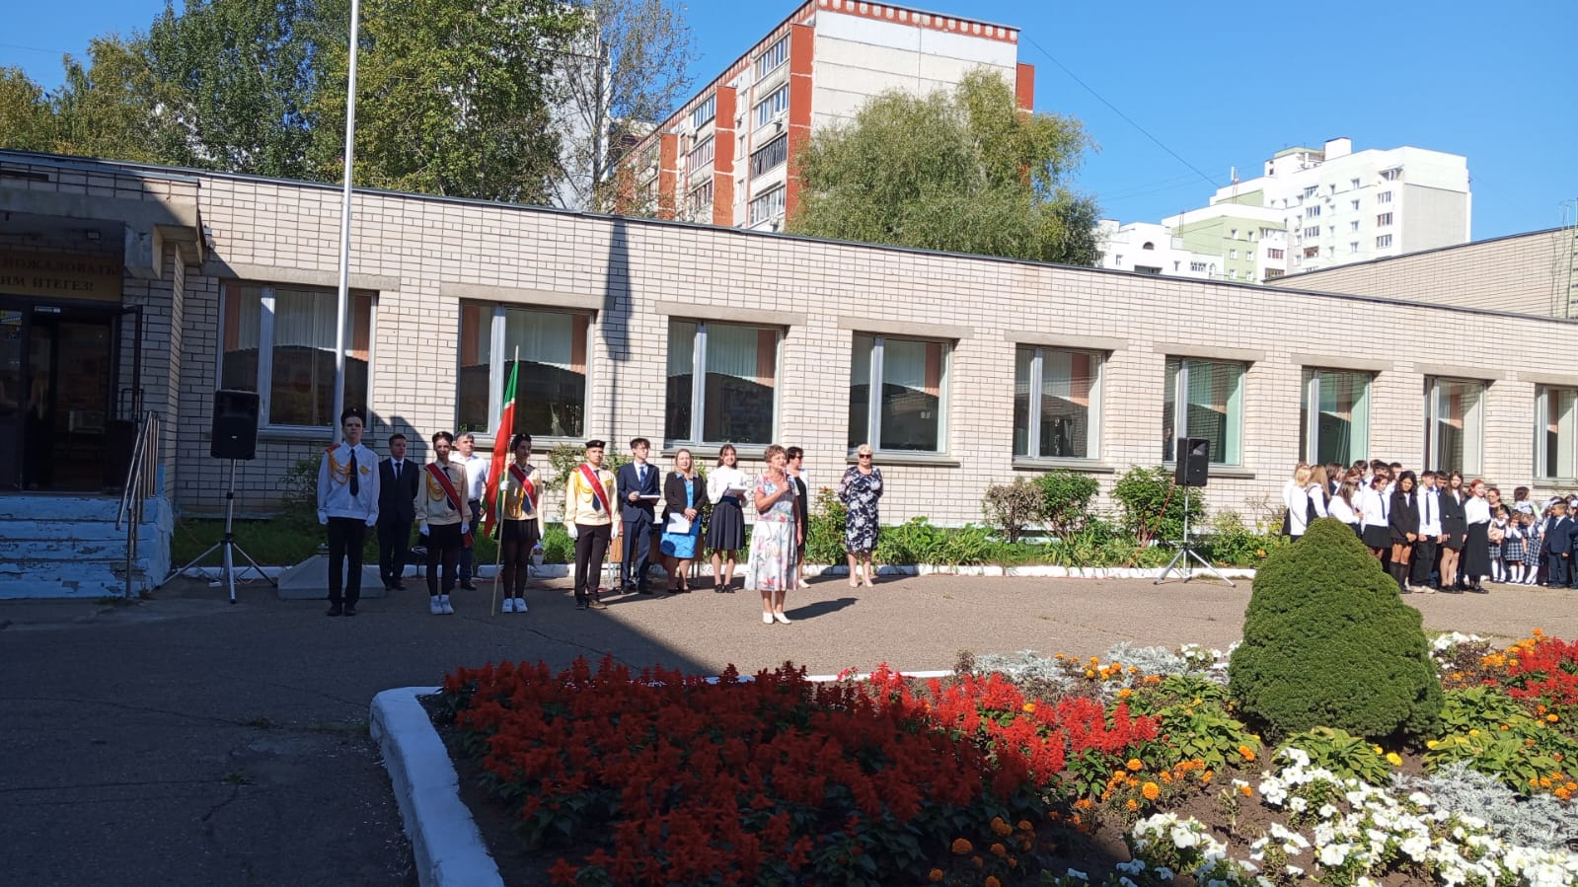
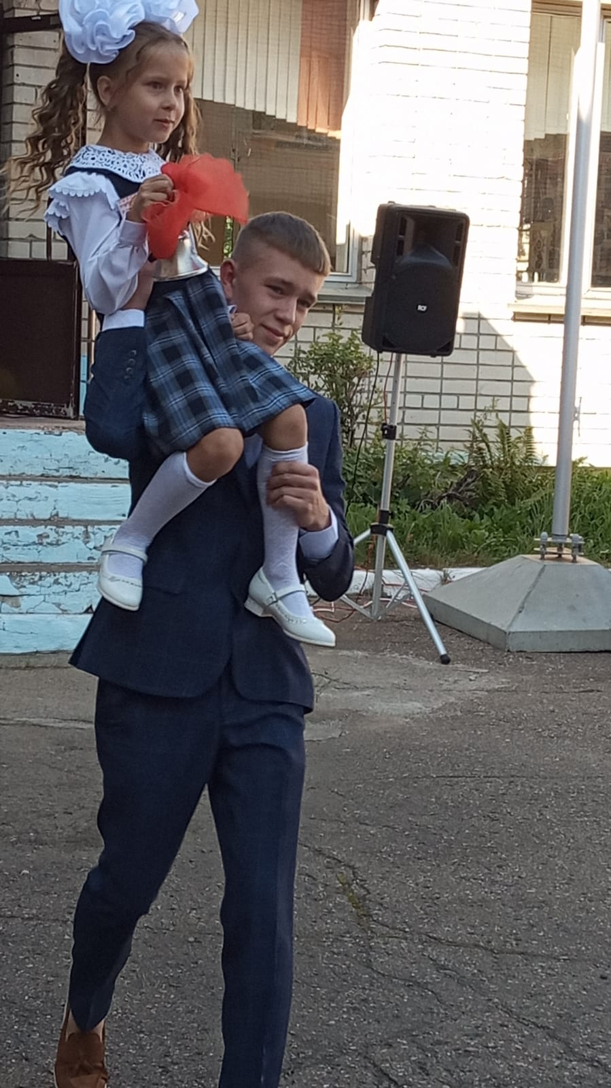
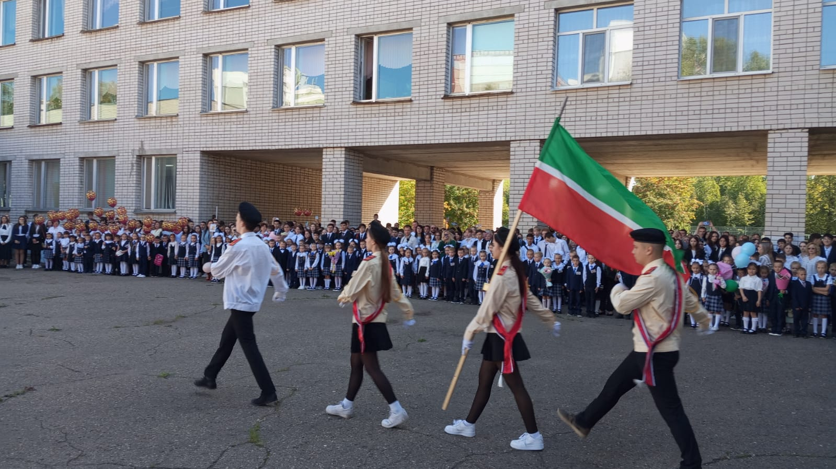
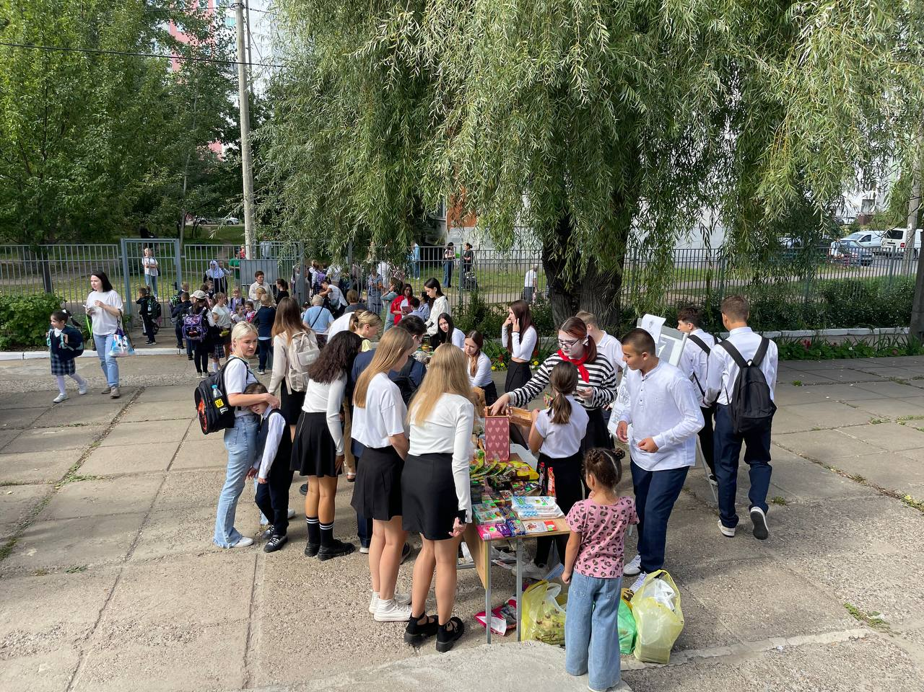
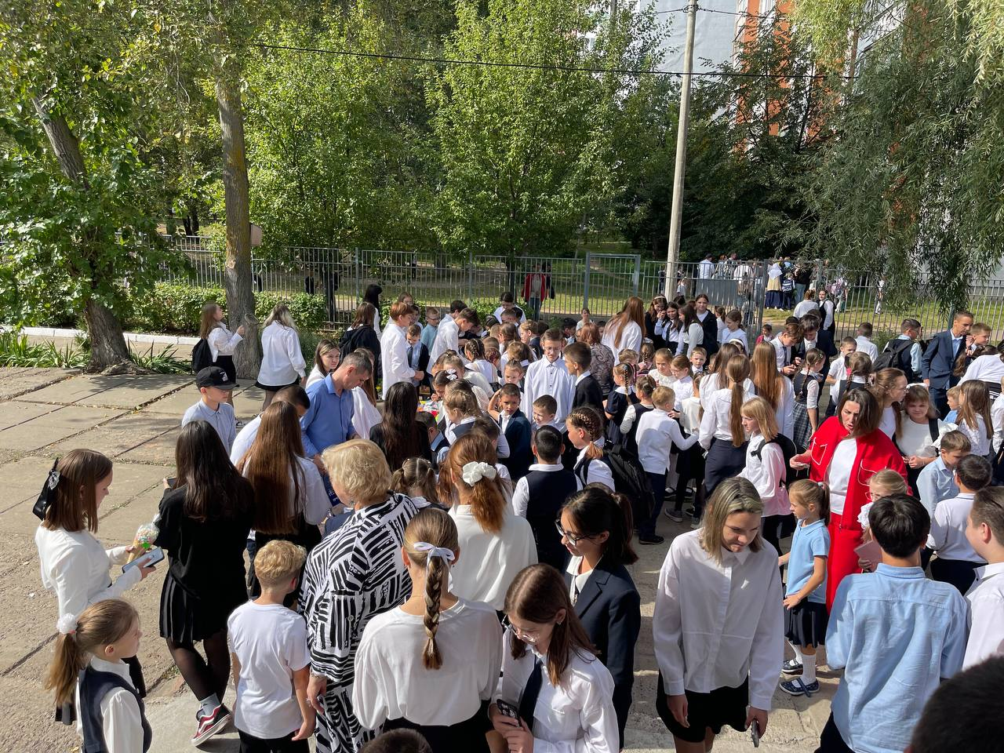
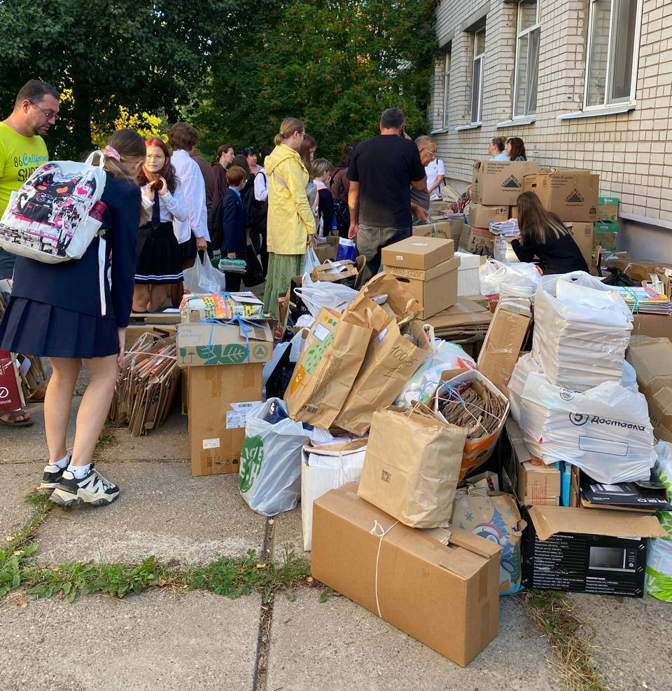
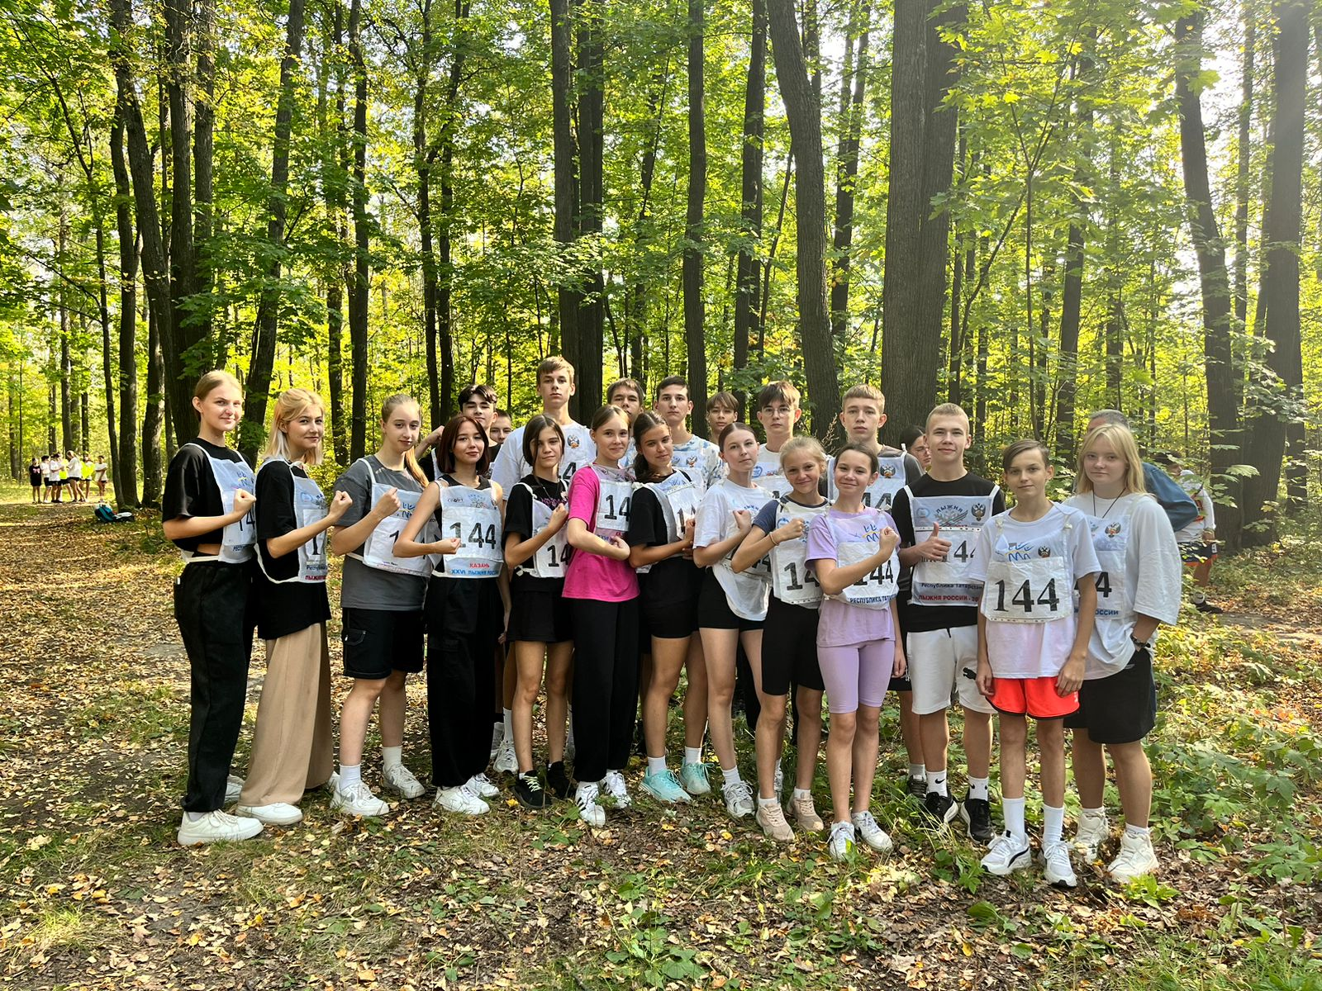
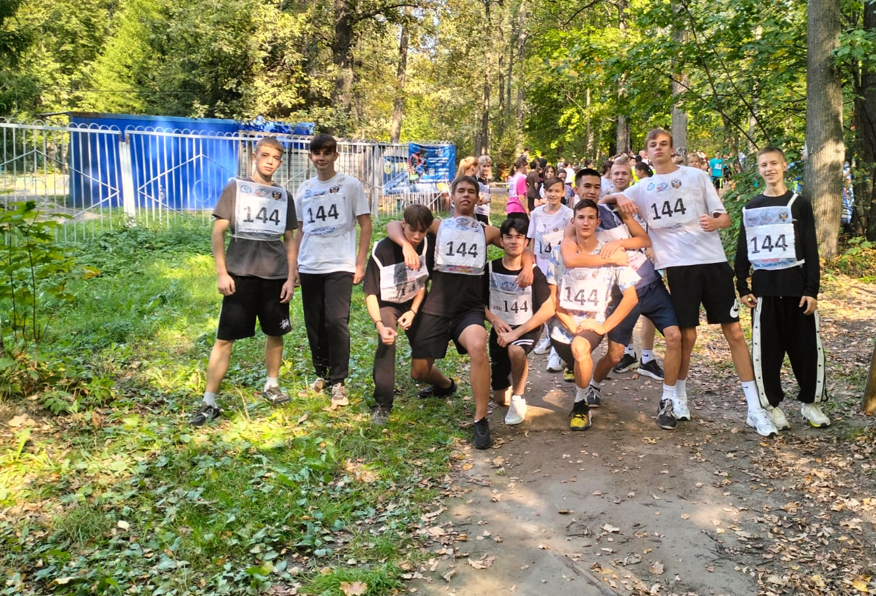
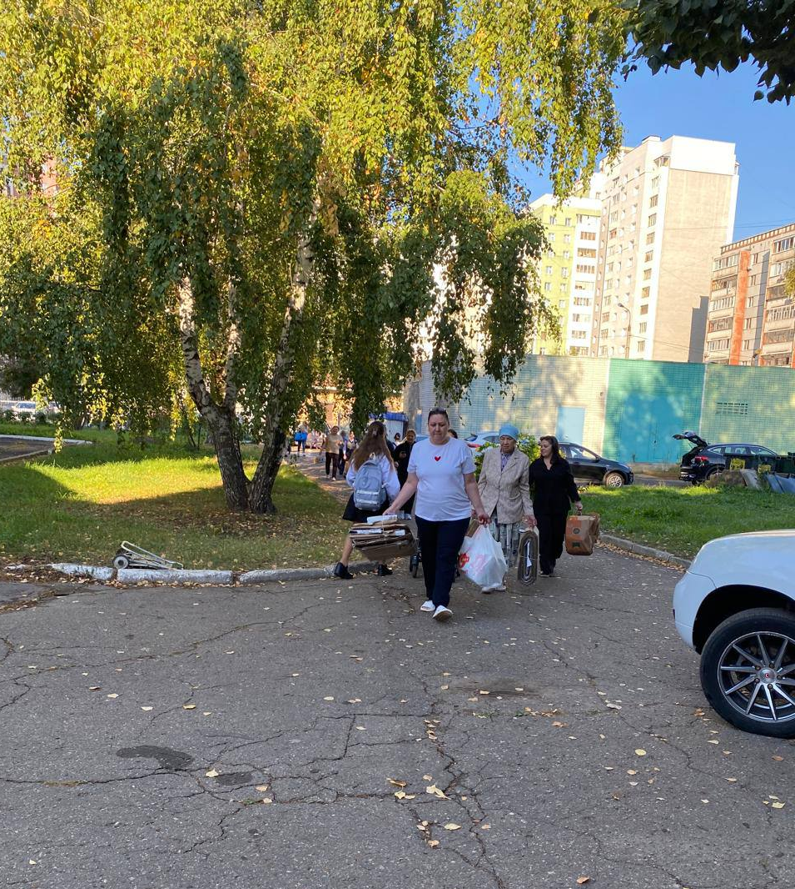
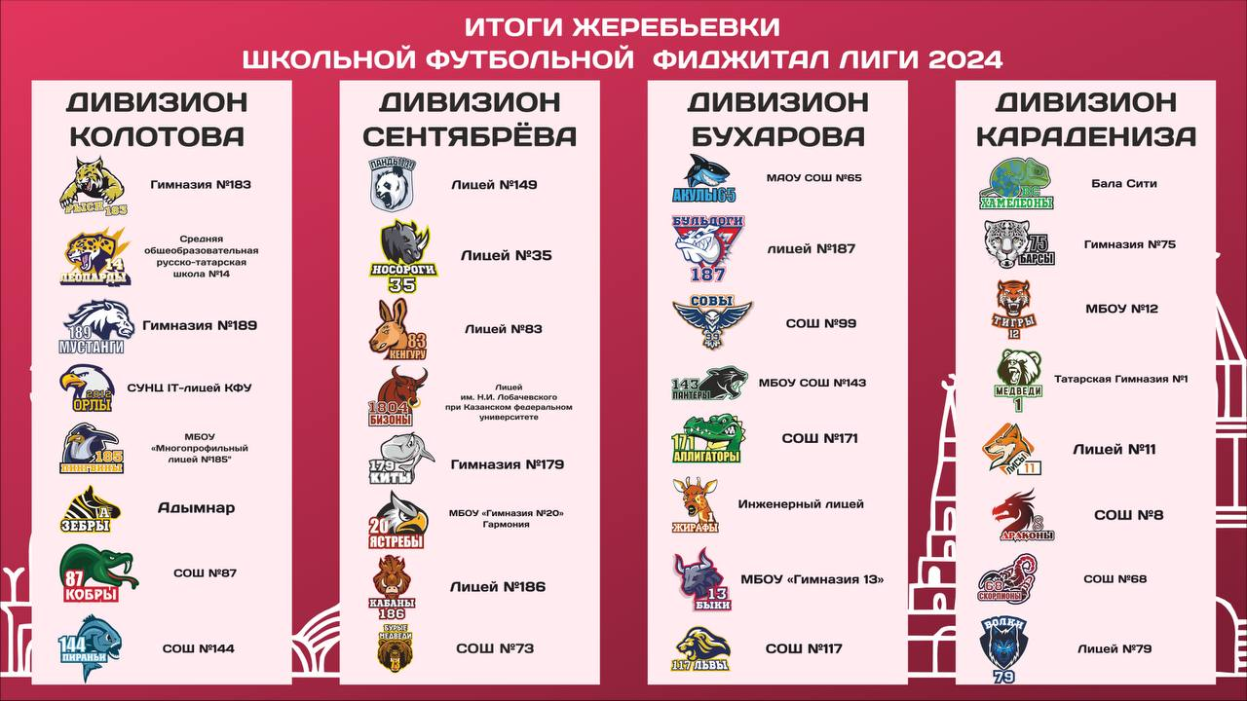
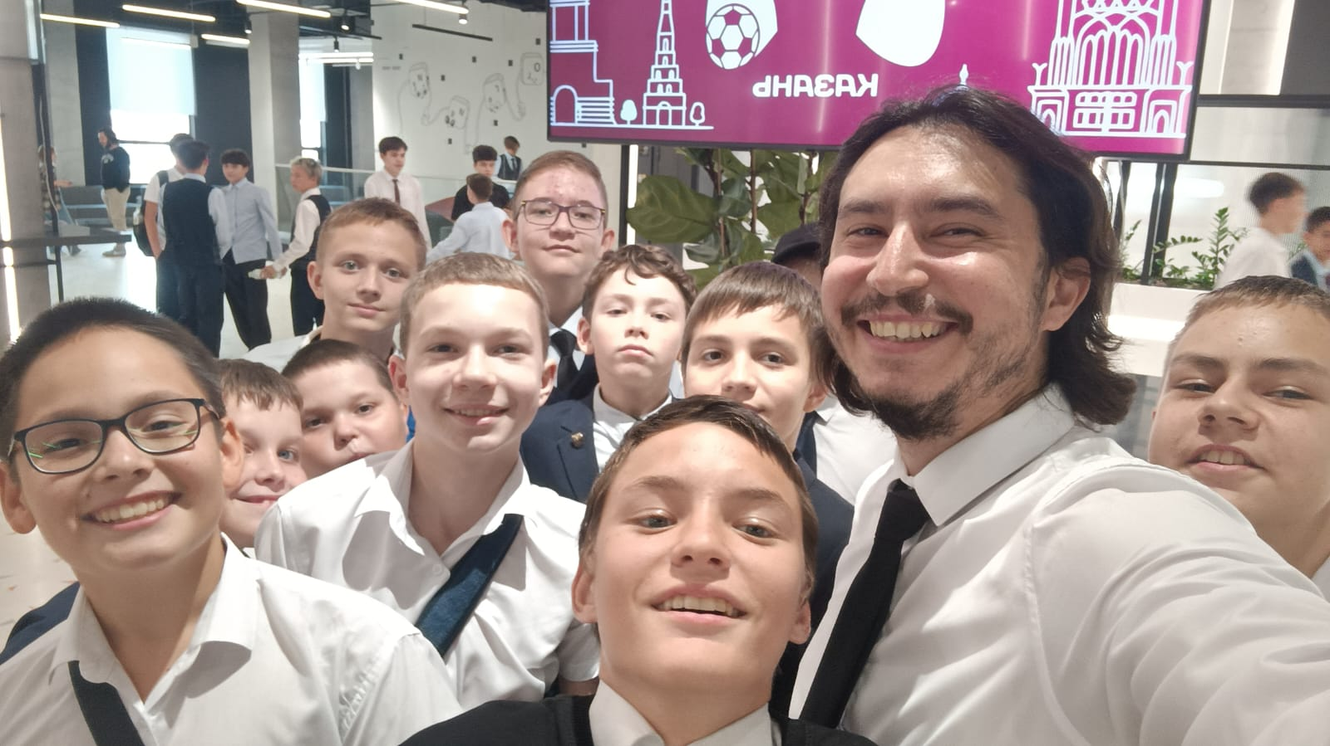
Жизнь школы №144 за сентябрь 2024
2 сентября в нашей школе прошла торжественная линейка, посвященная Дню знаний с поднятием флага Российской Федерации и выносом флага Республики Татарстан, а так же прошли классные часы в рамках внеурочной деятельности "Разговоры о важном по теме: "Образ будущего: ко Дню знаний".
11 сентбря в школе проводится благотворительная ярмарка, которая проходит в рамках "Недели добра". Все деньги будут направлены нуждающимся детям. Все продовольствие на ярмарку было собрано силами учащихся школы.
16 сентября в школе прошла акция «Бумага во благо».
18 сентября состоялась жеребьевка Школьной Футбольной Фиджитал Лиги 2024, где наша школа впервые примет участие. Желаем нашим ребятам победы!
18.09.2024 сборная учеников нашей школы приняла участие в традиционном легкоатлетическом кроссе в зачёт спартакиады учащихся Советского района

Slide 2
